Slide 1
Лабораторная работа №2
"Примеры форматов чисел представленных в цифровых процессорах"

Slide 2
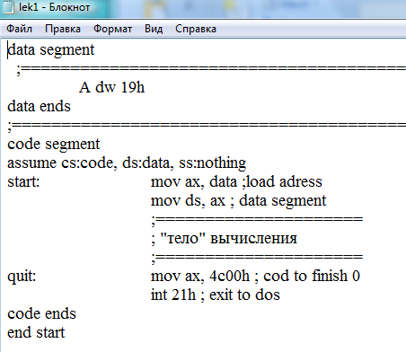
Программа на языке ассемблера для этой лабораторной работы содержит пустое "тело" вычисления, т.е. только загрузку регистра DS и выход в DosDox.
=19₍₁₆₎
сегмент данных
сегмент кода
пусто

Slide 3
Целые числа
(на ассемблере для 16-разрядного процессора)
A=25₍₁₀₎=19₍₁₆₎
h=hex=(16)
сегмент данных
=19₍₁₆₎
сегмент кода
пусто

Slide 4
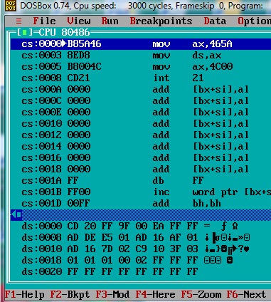
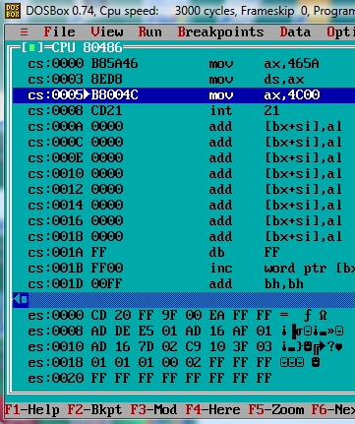
Чтобы отобразить сегмент данных нужно по клавише F8 выполнить первые две команды программы, чтобы загрузить регистр DS:

Slide 5
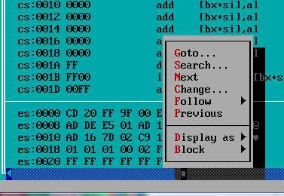
Переключиться на окно данных (окно ОП), щелкнув на нем правой кнопкой. Левой кнопкой, вызвать контекстное меню. Выбрать "Goto" нажать Enter:

Slide 6
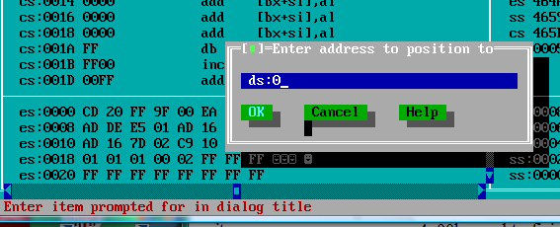
Задать отображение памяти начиная с адреса 0000, нажать Enter:

Slide 7
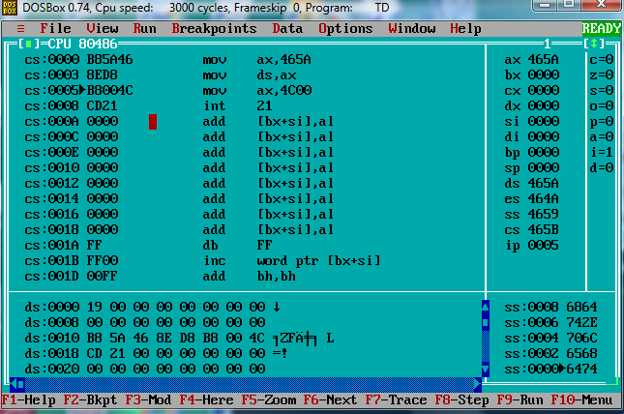
Должно быть в 16-разрядном процессоре по адресу ds:0000 целое число
=0019₍₁₆₎
должны видеть
в ds:0000
ОП
Сегмент данных

Slide 8
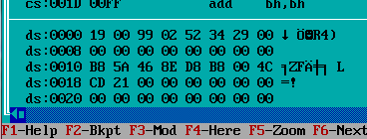
Побайтовое отображение памяти с ds:0
адреса
памяти
содержимое
по адресам памяти
символьный
код
байтов

Slide 9
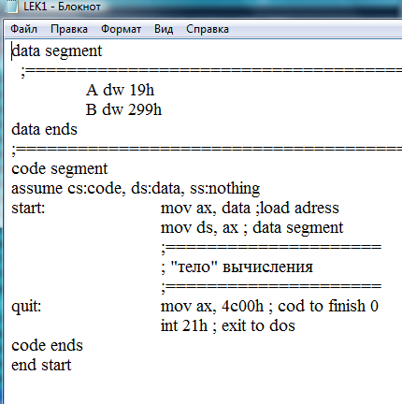
16-разрядный процессор
Целые числа
=19₍₁₆₎и 299₍₁₆₎
сегмент данных
сегмент кода

Slide 10
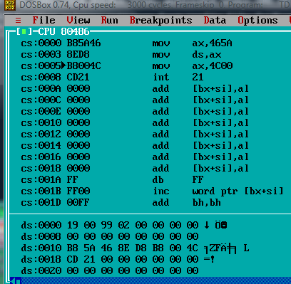
16-разрядный процессор
Целые числа 0019₍₁₆₎ и 0299₍₁₆₎ в ОП

Slide 11
Формат представления правильных дробей
Дробное число М₁, заданное в восьмеричной системе счисления, представить в формате с ФТ в 8-разрядном процессоре(1 байт).
М=0,51₍₈₎=0,101001₍₂₎.
без знака:
со знаком:
1 | 0 | 1 | 0 | 0 | 1 | 0 | 0
заполнение разрядов
0,
А
4
система счисления
знак | 1 | 0 | 1 | 0 | 0 | 1 | 0
≈0,A4₍₁₆₎
5
2
оперативная память

Slide 12
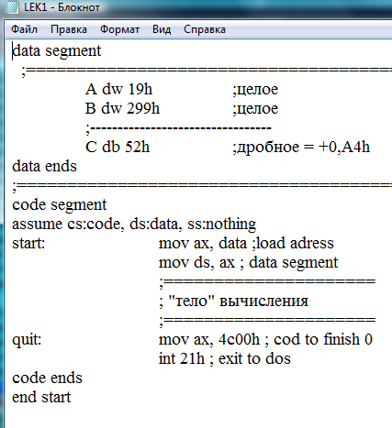
Целые числа 19₍₁₆₎ и 229₍₁₆₎ и дробное со знаком +0,A4₍₁₆₎
сегмент данных
сегмент кода

Slide 13
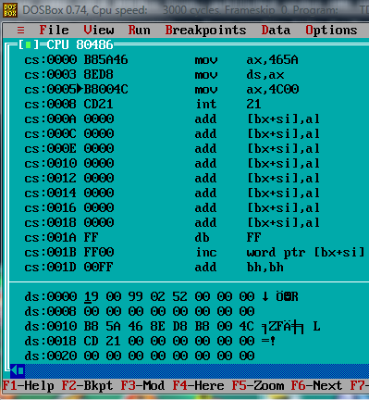
Целые числа 19₍₁₆₎ и 229₍₁₆₎ и в 8-разрядном процессоре дробное 0,A4₍₁₆₎

Slide 14
16-разрядный: целые числа 19₍₁₆₎ и 299_{(16),} а также смешанное 29,34₍₁₆₎
8-разрядный: дробное 0,A4₍₁₆₎;
сегмент данных
D dw 2934h
сегмент кода

Slide 15
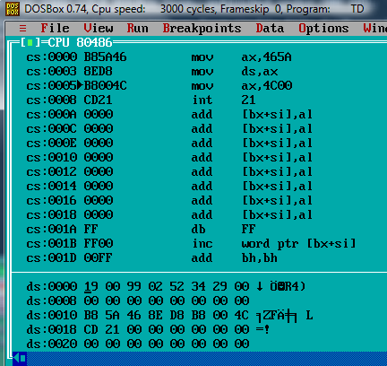
Целые числа 19₍₁₆₎ и 229₍₁₆₎; дробное 0,A4₍₁₆₎; смешанное 29,34₍₁₆₎
смешанное 29,34₍₁₆₎

Slide 16
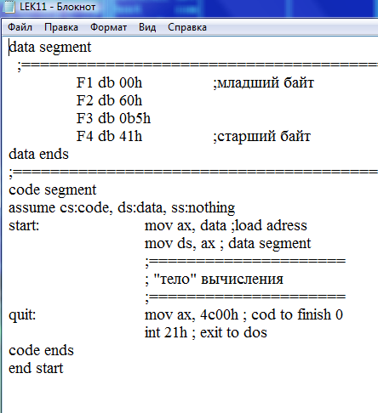
Вещественное число 16,АС₍₁₆₎ в формате КВ
сегмент данных
сегмент кода

Slide 17
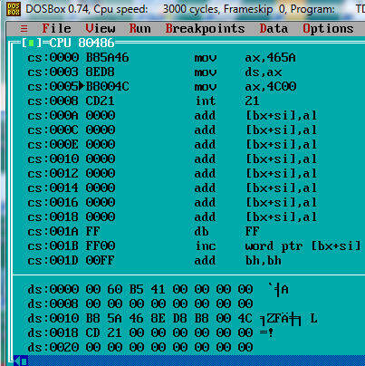
Вещественное число 16,АС₍₁₆₎ в формате КВ

